Slide 1
Cable UTP directo o cruzado

Slide 2
Un cable UTP, puede convertirse técnicamente en un cable cruzado o un cable directo y esto lo denomina es la norma que use para ponchar el cable UTP, en ambos extremos. Por ejemplo:
Ambos extremos del cable UTP son ponchados con la norma TS58A. Este sería cable directo.
Ambos extremos del cable UTP son ponchados con la norma TS58B. Este también seria cable directo.
Un extremo del cable UTP es ponchado con la norma TS58B y el otro extremo del cable con la norma TS58A . Este seria seria cable cruzado.

Slide 3
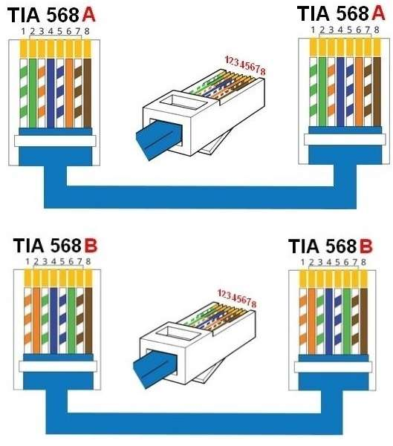
Cuando usar un cable directo
Si va a conectar un switch y un computador en red, es necesario ponchar en ambos extremos del cable UTP con la misma norma. Es decir, o la TS58A o la TS58B

Slide 4
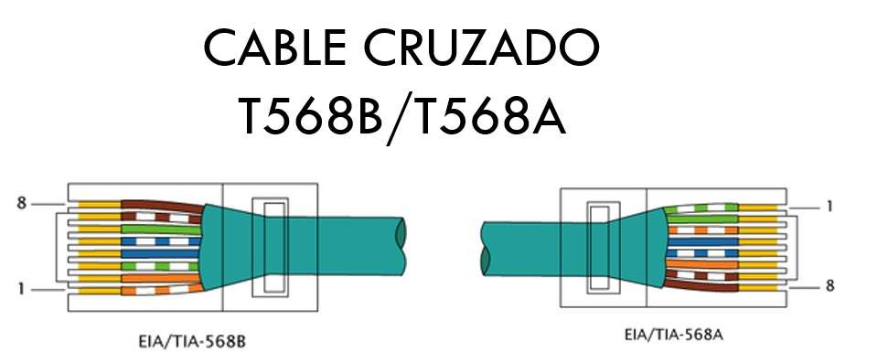
Cuando usar un cable directo
Si va a conectar dos computadores en red, es necesario ponchar un extremo del cable UTP con la norma A (TS58A) y el otro extremo del cable UTP con la norma B (TS58B).

